Slide 1

第10章 输入输出(I/O)系统
10.1 输入输出(I/O)系统概述
10.2 程序中断输入输出方式
10.3 DMA输入输出方式
10.4 通道控制方式和外围处理机方式
10.5 总线结构
10.6 外设接口
习题

Slide 2
10.1 输入输出(I/O)系统概述
输入输出系统包括外部设备(输入输出设备和辅助存储器)及其与主机(CPU和存储器)之间的控制部件。后者称之为设备控制器，诸如磁盘控制器、打印机控制器等，有时也称为设备适配器或接口，其作用是控制并实现主机与外部设备之间的数据传送。本章主要介绍设备控制器的工作原理及其与主机之间传送数据的协议，即系统总线。

Slide 3
10.1.1 输入输出设备的编址及设备控制器的基本功能
为了CPU便于对I/O设备进行寻址和选择，必须给众多的I/O设备进行编址，也就是给每一台设备规定一些地址码，称为设备号或设备代码。
随着CPU对I/O设备下达命令方式的不同而有以下两种寻址方法：
(1) 专设I/O指令，例如，指令IN完成输入，指令OUT完成输出操作。指令的地址码字段指出输入输出设备的设备代码。

Slide 4
(2) 利用访存(取数/存数)指令完成I/O功能，使用这种方法时，从主存的地址空间中分出一部分地址码作为I/O的设备代码，当访问到这些地址时，表示被访的不是主存储器，而是I/O设备寄存器。
IBM PC等系列机设置有专门的I/O指令，设备的编址可达512个，部分设备的地址码如表10.1所示。
从表中可见，每一台设备占用了若干个地址码，分别表示相应的设备控制器中的寄存器地址。

Slide 5
表10.1 输入输出地址分配表
输入输出设备 | 占用地址数 | 地址码(16进制)
硬盘控制器 | 16 | 320～32FH
软盘控制器 | 8 | 3F0～3F7H
单色显示器/并行打印机 | 16 | 3B0~3BFH
彩色图形显示器 | 16 | 3D0~3DFH
异步通信控制器 | 8 | 3F8~3FFH

Slide 6
设备控制器(I/O接口)的基本功能是：
(1) 实现主机和外围设备之间的数据传送控制。包括同步控制、设备选择和中断控制等。DMA设备还具有直接访问存储器功能，并给出存储器地址。
(2) 实现数据缓冲，以达到主机同外围设备之间的速度匹配。在接口电路中，一般设置一个或几个数据缓冲寄存器。在传送过程中，先将数据送入数据缓冲寄存器，然后再送到目的设备(输出)或主机(输入)。
(3) 接受主机的命令，提供设备接口的状态，并按照主机的命令控制设备。

Slide 7
输入输出接口类型有：
(1) 按照数据传送的宽度可分为并行接口和串行接口。在并行接口中，设备和接口是将一个字节(或字)的所有位同时传送。在串行接口中，设备和接口间的数据是一位一位串行传送的，而接口和主机之间是按字节或字并行传送。接口要完成数据格式的串—并变换。
(2) 按照数据传送的控制方式可分成程序控制输入输出接口，程序中断输入输出接口和直接存储器存取(DMA)接口等。

Slide 8
10.1.2 I/O设备数据传送控制方式
1. 程序直接控制方式
程序直接控制(programed direct control)方式就是完全通过程序来控制主机和外围设备之间的信息传送。通常的办法是在用户的程序中安排一段由输入输出指令和其他指令所组成的程序段直接控制外围设备的工作。
传送时，首先启动设备，发出启动命令，接着CPU等待外围设备完成接收或发送数据的准备工作。在等待时间内，CPU不断地用一条测试指令检测外围设备工作状态标志触发器。一旦测试到标志触发器已置成“完成”状态，即可进行数据传送。

Slide 9
2. 程序中断传送方式
在程序中断传送(program interrupt transfer)方式中，通常在程序中安排一条指令，发出START信号启动外围设备，然后机器继续执行程序。当外围设备完成数据传送的准备后，便向CPU发“中断请求”(INT)信号。CPU接到请求后若可以停止正在运行的程序，则在一条指令执行完后(非流水线计算机)，转去执行“中断服务程序”，完成传送数据工作，通常传送一个字或一个字节。传送完毕仍返回原来的程序。

Slide 10
由于系统在启动外围设备后到数据的准备完成这段时间内一直在执行原程序，不是处于踏步等待状态，而仅仅在外围设备交换数据的准备工作完成之后才中止程序的继续执行，转而进行数据传送。因此，这在一定程度上实现了CPU和外围设备的并行工作。此外，有多台外设依次启动后，可同时进行数据交换的准备工作。若在某一时刻有几台外围设备发出中断请求信号，CPU可根据预先规定好的优先顺序，按轻重缓急去处理几台外设的数据传送，从而实现了外围设备的并行工作。因此，程序中断方式大大提高了计算机系统的工作效率。

Slide 11
3. 直接存储器存取方式
直接存储器存取(direct memory access,简称DMA)方式的基本思想是在外围设备和主存之间开辟直接的数据传送通路。在正常工作时，所有工作周期均用于执行CPU的程序。当外围设备完成输入或输出数据的准备工作后，占用总线一个工作周期，和主存直接交换数据。这个周期过后，CPU又继续控制总线，执行原程序。如此重复，直到整个数据块的数据传送完毕。这项工作是由I/O系统中增设的DMA控制器完成的，由它给出每次传送数据的主存地址，并统计已传送数据的个数以确定是否传送结束。

Slide 12
除了在数据块传送的起始和结束时需用中断分别进行前处理和后处理外，无需CPU的频繁干预。主存储器被并行工作的CPU和I/O子系统所共享。
DMA方式也有不足之处。首先，对外围设备的管理和某些操作的控制仍需由CPU承担。在大中型计算机系统中，系统所配备的外设种类多、数量大，这样，对外设的管理和控制也就愈来愈多，愈来愈复杂。大容量外存的使用，使主存和外存之间的数据流量大幅度增加，有时还要求多个DMA同时使用，引起访问主存的冲突增加。因此，在大型计算机系统中通常设置专门的硬件装置——通道。

Slide 13
4. I/O通道控制(I/O channel control)方式
“通道”不是一般概念的I/O通路，它是一个专用的名称。通道能独立地执行用通道命令编写的输入输出控制程序，产生相应的控制信号送给由它管辖的设备控制器，继而完成复杂的输入输出过程。通道是一种通用性和综合性都较强的输入输出方式，它代表了现代计算机组织向功能分布方向发展的初始发展阶段，形成了如图10.1的结构。

Slide 14
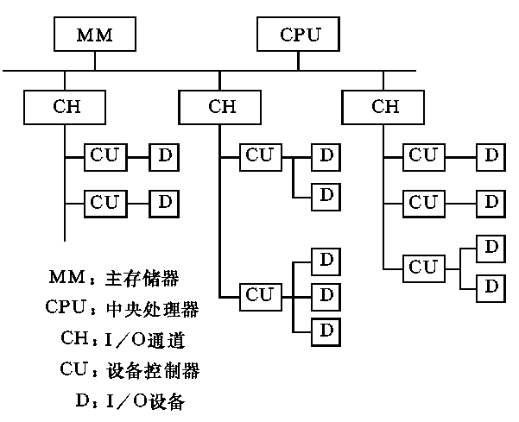
图10.1 输入输出系统的结构(具有CH或I/O处理机)

Slide 15
5. 外围处理机方式
输入输出处理机通常称作外围处理机(peripheral processor unit,简称PPU)。这种外围处理机的结构更接近一般处理机，甚至就是一般小型通用计算机或微机。它可完成I/O通道所要完成的I/O控制，还可完成码制变换、格式处理、数据块的检错、纠错等操作。它可具有相应的运算处理部件、缓冲部件，还可形成I/O程序所必需的程序转移手段。有了外围处理机，不但可简化设备控制器，而且可用它作为维护、诊断、通信控制、系统工作情况显示和人机联系的工具。

Slide 16
外围处理机基本上独立于主机工作。在某些大型计算机系统中，设置多台外围处理机，分别承担I/O控制、通信、维护、诊断等任务。有了外围处理机后，使计算机系统结构有了质的飞跃，由功能集中式发展为功能分散的分布式系统。该系统的结构与图10.1所示类似，但要将图中的CH改为I/O处理机。

Slide 17
10.2 程序中断输入输出方式
10.2.1 中断的作用、产生和影响
1. 中断的作用
“中断”是由I/O设备或其他非预期的急需处理的事件引起的，它使CPU暂时中断现在正在执行的程序，而转至另一服务程序去处理这些事件。处理完后再返回原程序。
中断有下列一些作用：
(1) CPU与I/O设备并行工作
图10.2表示出CPU和I/O设备(针式打印机)并行工作的时间安排。

Slide 18
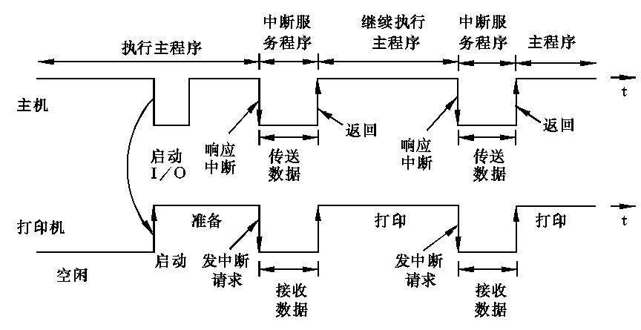
图10.2 CPU与打印机并行工作时间图

Slide 19
(2) 硬件故障处理
计算机运行时，如硬件出现某些故障，机器中断系统发出中断请求，CPU响应中断后自动进行处理。
(3) 实现人机联系
在计算机工作过程中，如果用户要干预机器，如抽查计算中间结果，了解机器的工作状态，给机器下达临时性的命令等。在没有中断系统的机器里这些功能几乎是无法实现的。利用中断系统实现人机通信是很方便、很有效的。

Slide 20
(4) 实现多道程序和分时操作
计算机实现多道程序运行是提高机器效率的有效手段。多道程序的切换运行需借助于中断系统。在一道程序的运行中，由I/O中断系统切换到另外一道程序运行。也可以通过分配每道程序一个固定时间片，利用时钟定时发中断进行程序切换。
(5) 实现实时处理
所谓实时处理，是指在某个事件或现象出现时及时地进行处理，而不是集中起来再进行批处理。这些事件出现的时刻是随机的，而不是程序本身所能预见的，因此，要求计算机中断正在执行的程序，转而去执行中断服务程序。

Slide 21
(6) 实现应用程序和操作系统(管态程序)的联系
可以在用户程序中安排一条“Trap”指令进入操作系统，称之为“软中断”。其中断处理过程与其他中断类似。
(7) 多处理机系统各处理机间的联系
在多处理机系统中，处理机和处理机之间的信息交流和任务切换可以通过中断来实现。

Slide 22
2. 有关中断的产生和响应的概念
(1) 中断源
引起中断的事件，即发出中断请求的来源，称为中断源。
① 中断源的种类
I/O设备、定时钟等来自处理机外部设备的中断，又叫外中断。
处理器硬件故障或程序“出错”引起的中断，又叫内中断。
由“Trap”指令产生的软中断，这是在程序中预先安排好的。而前面两种中断则是随机发生的。

Slide 23
② 中断触发器
当中断源发生引起中断的事件时，先将它保存在设备控制器的“中断触发器”中，即将“中断触发器”置“1”。当中断触发器为“1”时，向CPU发出“中断请求”信号。每个中断源有一个中断触发器。全机的多个中断触发器构成中断寄存器。其内容称为中断字或中断码。CPU进行中断处理时，根据中断字确定中断源，转入相应的服务程序。

Slide 24
(2) 中断的分级与中断优先权
在设计中断系统时，要把全部中断源按中断性质和处理的轻重缓急进行排队并给予优先权。所谓优先权是指有多个中断同时发生时，对各个中断响应的优先次序。
当中断源数量很多时，中断字就会很长；同时也由于软件处理的方便，一般把所有中断按不同的类别分为若干级，称为中断级，在同一级中还可以有多个中断源。首先按中断级确定优先次序，然后在同一级内再确定各个中断源的优先权。

Slide 25
当对设备分配优先权时，必须考虑数据的传输率和服务程序的要求。如果来自某些设备的数据只是在一个短的时间内有效，为了保证数据的有效性，通常把最高的优先权分配给它们。较低的优先权分配给数据有效期较长的设备，以及具有数据自动恢复能力的设备。

Slide 26
(3) 禁止中断和中断屏蔽
① 禁止中断
产生中断源后，由于某种条件的存在，CPU不能中止现行程序的执行，称为禁止中断。一般在CPU内部设有一个“中断允许”触发器。只有该触发器为“1”状态时，才允许处理机响应中断；如果该触发器被清除，则不响应所有中断源申请的中断。前者叫做允许中断，后者叫做禁止中断。
“中断允许”触发器通过“开中断”或“关中断”指令来置位、复位。进入中断服务程序后自动“关中断”。

Slide 27
② 中断屏蔽
当产生中断请求后，用程序方式有选择地封锁部分中断，而允许其余部分中断仍得到响应，称为中断屏蔽。
实现方法是为每个中断源设置一个中断屏蔽触发器来屏蔽该设备的中断请求。具体说，用程序方法将该触发器置“1”，则对应的设备中断被封锁，若将其置“0”，才允许该设备的中断请求得到响应。由各设备的中断屏蔽触发器组成中断屏蔽寄存器。

Slide 28
有些中断请求是不可屏蔽的，也就是说，不管中断系统是否开中断，这些中断源的中断请求一旦提出，CPU必须立即响应。例如，电源掉电就是不可屏蔽中断。所以，中断又分为可屏蔽中断和非屏蔽中断。非屏蔽中断具有最高优先权。
一旦CPU响应中断的条件得到满足，CPU开始响应中断，转入中断服务程序，进行中断处理。

Slide 29
10.2.2 中断处理
1. 中断处理过程
不同计算机对中断的处理各具特色，就其多数而论，中断处理过程可如图10.3所示。
(1) 关中断，进入不可再次响应中断的状态，由硬件自动实现。
(2) 保存断点和现场
为了在中断处理结束后能正确地返回到中断点，在响应中断时，必须把当前的程序计数器PC中的内容(即断点)保存起来。
现场信息一般指的是程序状态字，中断屏蔽寄存器和CPU中某些寄存器的内容。

Slide 30
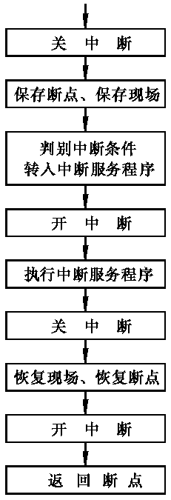
图10.3 中断处理过程

Slide 31
(3) 判别中断源，转向中断服务程序。
(4) 开中断。开中断将允许更高级中断请求得到响应，实现中断嵌套。
(5) 执行中断服务程序。不同中断源的中断服务程序是不同的，实际有效的中断处理工作是在此程序段中实现的。
(6) 退出中断。在退出时，又应进入不可中断状态，即关中断，恢复现场、恢复断点，然后开中断，返回原程序执行。
进入中断时执行的关中断、保存断点等操作一般是由硬件实现的，它类似于一条指令，但它与一般的指令不同，不能被编写在程序中。因此，常常称为“中断隐指令”。

Slide 32
2. 判别中断源
可以有软件和硬件两种方法来确定中断源。
(1) 查询法
由测试程序按一定优先排队次序检查各个设备的“中断触发器”(或称为中断标志)，当遇到第一个“1”标志时，即找到了优先进行处理的中断源，通常取出其设备码，根据设备码转入相应的中断服务程序。
(2) 串行排队链法
由硬件确定中断源。图10.4(a)为中断请求逻辑图，图10.4(b)为串行排队判优先线路 。

Slide 33
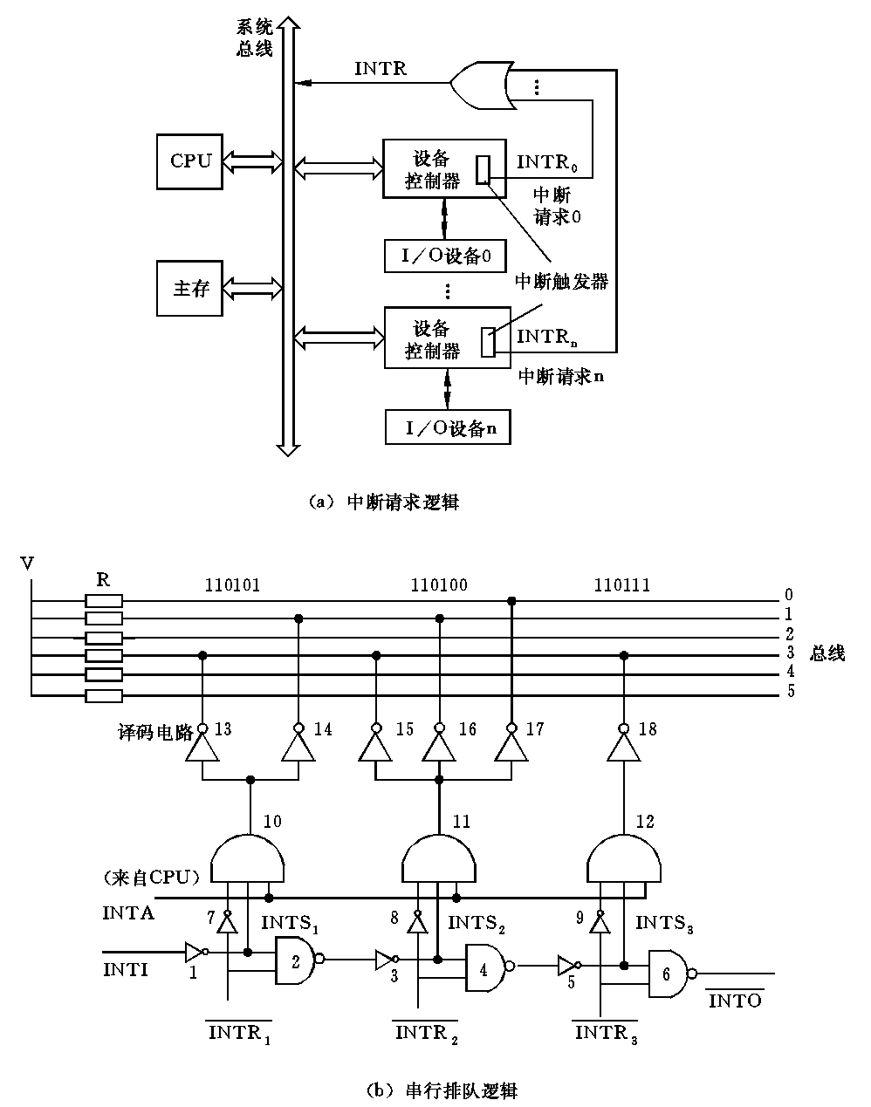
图10.4 中断请求串行排队逻辑

Slide 34
3. 多重中断处理
多重中断是指在处理某一个中断过程又发生了新的中断请求，从而中断该服务程序的执行，又转去进行新的中断处理。这种重叠处理中断的现象又称为中断嵌套。一般情况下，在处理某级中的某个中断时，与它同级的或比它低级的新中断请求应不能中断它的处理，而在处理完该中断返回主程序后，再去响应和处理这些新中断。而比它优先级高的新中断请求却能中断它的处理。
图10.5所示为一个4级中断嵌套的例子。

Slide 35
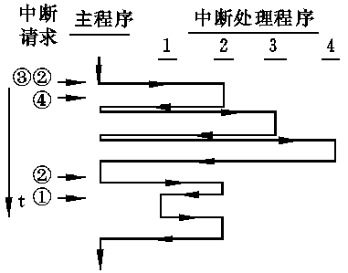
图10.5 多重中断处理示意图

Slide 36
10.2.3 程序中断设备接口的组成和工作原理
程序中断设备接口，一般由设备选择器、中断控制和工作状态逻辑、中断排队控制逻辑、设备码回送逻辑和数据缓冲寄存器等组成。接口标准化，通过总线与主机相连。
图10.6为某机程序中断设备接口框图。由下列电路组成：
(1) 设备选择器
每一台外围设备接口都设置一个设备选择器，连接在系统上的每一台设备都有一个设备号。

Slide 37
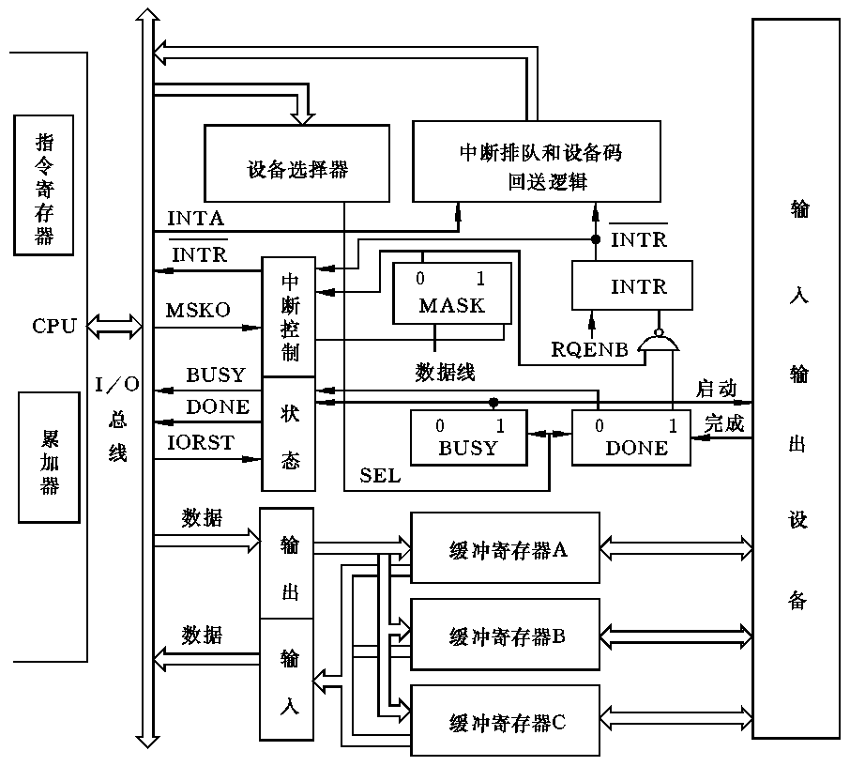
图10.6 某机程序中断设备接口框图

Slide 38
(2) 中断控制和工作状态逻辑
(3) 中断排队和设备码回送逻辑
(4) 数据缓冲寄存器
除上述标准部件外，各外围设备还可设置一些特殊的控制电路，以适应不同的外围设备的需要，如启停电路等。
不同机器的程序中断设备接口逻辑是不同的，但基本原理是一致的。

Slide 39
程序中断控制逻辑已由专用集成电路芯片实现。Intel 8259A中断控制器件的内部结构如图10.7所示。它由八个部分组成： 中断请求寄存器、中断状态寄存器、优先级判断器、中断屏蔽寄存器、中断控制逻辑、数据缓冲器、级联缓冲器/比较器和读/写逻辑。

Slide 40
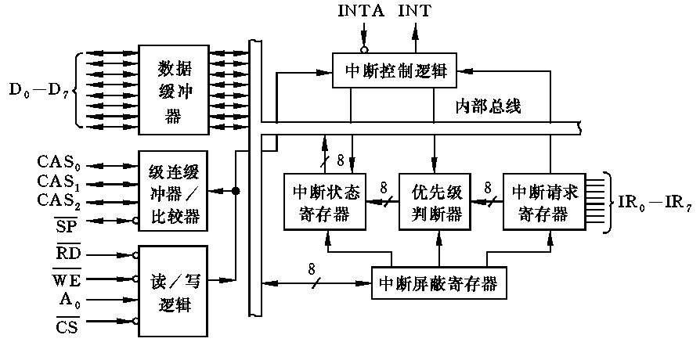
图10.7 8259A中断控制器

Slide 41
10.3 DMA输入输出方式
DMA是I/O设备与主存储器之间由硬件组成的直接数据通路，用于高速I/O设备与主存之间的成组数据传送。数据传送是在DMA控制器控制下进行的，由DMA控制器给出当前正在传送的数据字的主存地址，并统计传送数据的个数以确定一组数据的传送是否已结束。在主存中要开辟连续地址的专用缓冲器，用来提供或接收传送的数据。在数据传送前和结束后要通过程序或中断方式对缓冲器和DMA控制器进行预处理和后处理。

Slide 42
10.3.1 DMA三种工作方式
1. CPU暂停方式
主机响应DMA请求后，让出存储总线，直到一组数据传送完毕后，DMA控制器才把总线控制权交还给CPU，采用这种工作方式的I/O设备，在其接口中一般设置有存取速度较快的小容量存储器，I/O设备与小容量存储器交换数据，小容量存储器与主机交换数据，这样可减少DMA传送占用存储总线的时间，也即减少CPU暂停工作时间。

Slide 43
2. CPU周期窃取方式
DMA控制器与主存储器之间传送一个数据，占用(窃取)一个CPU周期，即CPU暂停工作一个周期，然后继续执行程序。
3. 直接访问存储器工作方式
这是标准的DMA工作方式，如传送数据时CPU正好不占用存储总线，则对CPU不产生任何影响。如DMA和CPU同时需要访问存储总线，则DMA的优先级高于CPU。
在DMA传送数据过程中，不能占用或破坏CPU硬件资源或工作状态，否则将影响CPU的程序执行。

Slide 44
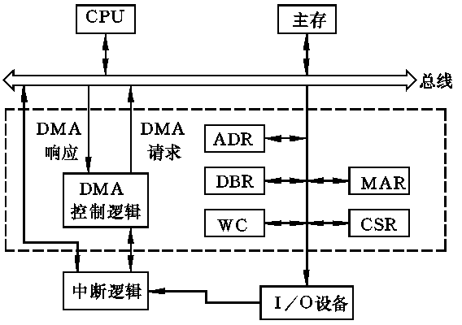
10.3.2 DMA控制器组成
DMA控制器基本组成如图10.8所示。它包括多个设备寄存器、中断控制和DMA控制逻辑等。
图10.8 DMA控制器组成

Slide 45
1. 设备寄存器
DMA控制器中主要的寄存器有：
(1) 主存地址寄存器(MAR)——该寄存器初始值为主存缓冲区的首地址，在传送前由程序送入。
(2) 外围设备地址寄存器(ADR)——该寄存器存放I/O设备的设备码，或者表示设备信息存储区的寻址信息。
(3) 字数计数器(WC)——该计数器对传送数据的总字数进行统计。
(4) 控制与状态寄存器(CSR)——该寄存器用来存放控制字和状态字。

Slide 46
(5) 数据缓冲寄存器(DBR)——该寄存器用来暂存I/O设备与主存传送的数据。
2. 中断控制逻辑
DMA中断控制逻辑负责申请CPU对DMA进行预处理和后处理。
3. DMA控制逻辑
一般包括设备码选择电路，DMA优先排队电路，产生DMA请求的线路等，在DMA取得总线控制权后控制主存和设备之间的数据传送。
4. DMA 接口与主机和 I／O 设备两个方向的数据线、地址线和控制信号线以及有关收发与驱动线路。

Slide 47
10.3.3 DMA的数据传送过程
DMA 的数据传送过程可分为三个阶段：DMA 传送前预处理、数据传送及传送后处理，如图10.9(a)所示。图10.9(b)所示的是第二阶段数据传送过程。
1. DMA 预处理
在进行 DMA 数据传送之前要用程序做一些必要的准备工作。
2. DMA 控制 I／O 设备与主存之间的数据交换
3. CPU 中断原程序进行后处理

Slide 48
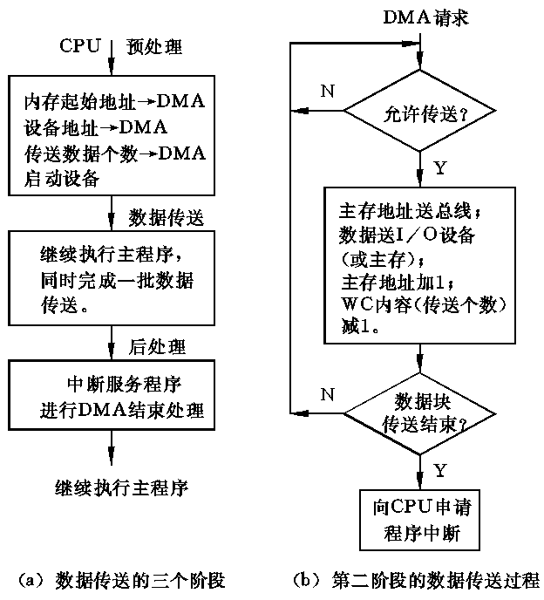
图10.9 DMA 数据传送过程

Slide 49
10.3.4 软盘接口逻辑电路举例
为了实现 CPU 和软盘驱动器之间的快速数据传送，在 CPU 和软盘驱动器之间需设置软盘控制器。
为方便设计，并减少设备控制器所需器件数目，半导体厂家设计了 DMA 控制器电路，Intel 8257，Intel 82285 就是 DMA 控制器电路。
图10.10所示的软盘控制器接口逻辑电路中采用了 8257 DMA 控制器 。

Slide 50
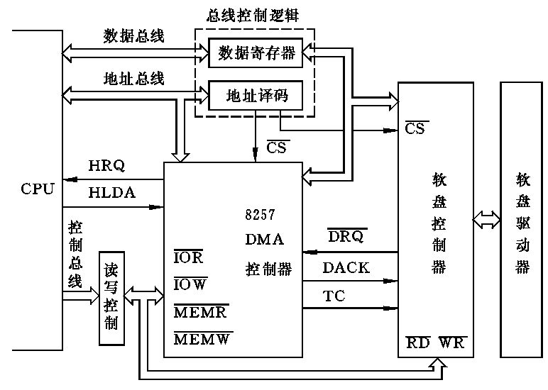
图10.10 软盘控制器接口逻辑电路

Slide 51
10.4 通道控制方式和外围处理机方式
对于高速外设的成组数据交换，采用 DMA 方式不仅节省了 CPU 开销，而且提高了系统的吞吐能力。但在大、中型计算机中，外设配置多，数据传送频繁，如仍采用 DMA 方式存在下述问题：
(1) 如果为数众多的外设都配置专用的 DMA 控制器，将大幅度增加硬件，因而提高成本。而且要为解决众多 DMA 同时访问主存的冲突，使控制复杂化。

Slide 52
(2) 采用 DMA 传送方式的众多外设均直接由 CPU 管理控制，由 CPU 进行初始化，势必会占用更多的 CPU 时间，而且频繁的周期挪用会降低 CPU 执行程序的效率。
为避免上述弊病，在大、中型计算机系统中采用 I／O 通道方式进行数据交换。

Slide 53
10.4.1 I/O通道的种类
I／O 通道是计算机系统中代替 CPU管理控制外设的独立部件，是一种能执行有限 I／O 指令集合——通道命令的 I／O 处理机。
在通道控制方式下，一个主机可以连接几个通道。每个通道又可连接多台 I／O 设备，这些设备可具有不同速度，可以是不同种类。这种输入输出系统增强了主机与通道操作的并行能力以及各通道之间、同一通道的各设备之间的并行操作能力。同时也为用户提供了增减外围设备的灵活性。

Slide 54
采用通道方式组织输入输出系统，多使用主机—通道—设备控制器—I／O 设备四级连接方式。通道通过执行通道程序实施对 I／O 系统的统一管理和控制，因此，它是完成输入输出操作的主要部件。在 CPU 启动通道后，通道自动地去内存取出通道指令并执行指令。直到数据交换过程结束向 CPU 发出中断请求，进行通道结束处理工作。
一般来说，通道应有以下具体功能：
(1) 根据 CPU 要求选择某一指定外设与系统相连，向该外设发出操作命令，并进行初始化。

Slide 55
(2) 指出外设读／写信息的位置以及与外设交换信息的主存缓冲区地址。
(3) 控制外设与主存之间的数据交换，并完成数据字的分拆与装配。
(4) 指定数据传送结束时的操作内容，并检查外设的状态(良好或有故障)。
通道除了承担 DMA 的全部功能外，还承担了设备控制器的初始化工作，并包括了低速外设单个字符传送的程序中断功能，因此它分担了计算机系统中全部或大部分 I／O 功能，提高了计算机系统功能分散化程度。

Slide 56
DMA 与通道的重要区别是：DMA 完全借助于硬件完成数据传送，而通道则是通过一组通道命令与硬件一起完成数据传送。
根据多台设备共享通道的不同情况，可将通道分为三类：字节多路通道、选择通道和数组多路通道，如图10.11所示。

Slide 57
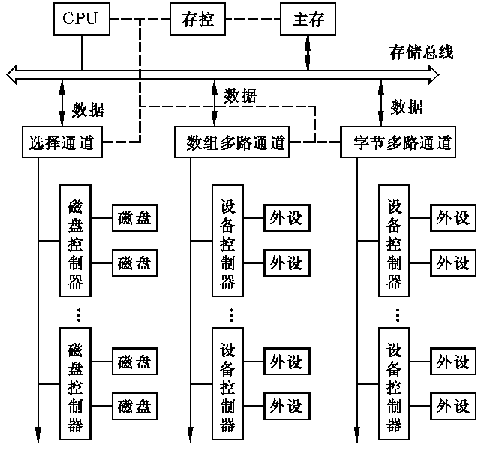
图10.11 IBM4300系统的I／O结构

Slide 58
1. 字节多路通道
字节多路通道(multiplexor channel) 是一种简单的共享通道，在时间分割的基础上，服务于多台低速和中速面向字符的外围设备。
2. 选择通道
选择通道每次只能从所连接的设备中选择一台 I／O 设备的通道程序。
3. 数组多路通道
数组多路通道把字节多路通道和选择通道的特点结合起来。它有多个子通道，既可以执行多路通道程序，像字节多路通道那样，所有子通道分时共享总通道；又可以用选择通道那样的方式传送数据。

Slide 59
10.4.2 通道型I/O处理机(IOP)和外围处理机
IOP 不是一台独立的计算机，而是计算机系统中的一个部件。IOP 可以和CPU并行工作，提供高速的 DMA 处理能力，实现数据的高速传送。此外，有些 IOP 还提供数据的变换、搜索和字装配／分拆能力。
例如，在8位和16位微机中使用的 Intel 8089 I／O 处理器就是这种通道型 I／O 处理器。8089IOP 用以承担中央处理器中的 I／O 处理、控制和实现高速数据传送任务。它的主要功能是预置和管理外围设备以及支持通常的 DMA 操作。8089IOP 的基本结构如图10.12所示。

Slide 60
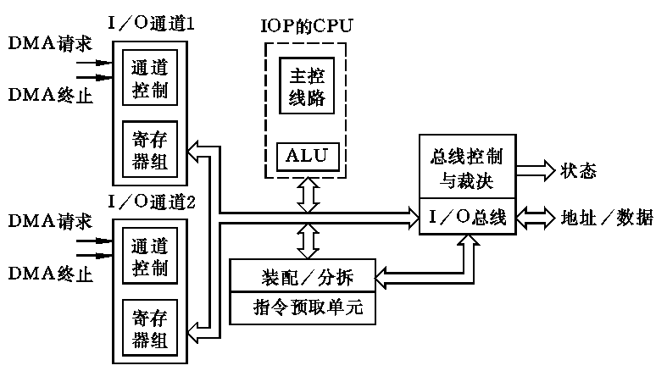
图10.12 8089IOP 的基本结构

Slide 61
外围处理机结构更接近于一般处理机，或者就是选用已有的通用机。外围机基本上是独立于主处理机工作的，应用于大型高效率的计算机系统中。
例如，CYBER170系列计算机的基本结构如图10.13所示。

Slide 62
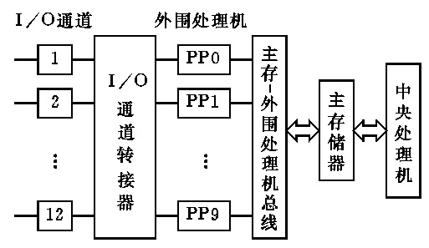
图10.13 CYBER170系列计算机基本结构

Slide 63
10.5 总线结构
计算机系统大多采用模块结构，一个模块就是具有专门功能的插件板，或叫做部件、插件、插卡。例如，主机板、存储器卡、I／O 接口板等。随着集成电路集成度的提高，一块板上可安装多个模块。各模块之间传送信息的通路称为总线。为便于不同厂家生产的模块能灵活构成系统，形成了总线标准。一般情况下有两类标准，即正式公布的标准和实际存在的工业标准。正式公布的标准由 IEEE (电气电子工程师学会) 或 CCITT(国际电报电话咨询委员会) 等国际组织正式确定和承认，并有严格的定义。

Slide 64
实际的工业标准首先由某一厂家提出，而又得到其他厂家广泛使用，这种标准可能还没有经过正式、严格的定义，也有可能经过一段时间后提交给有关组织讨论而被确定为正式标准。在标准中对插件引线的几何尺寸、引线数、各引线的定义、时序及电气参数等都作出明确规定，这对子系统的设计和功能的扩充都带来了方便。

Slide 65
总线有两类：
一类是连接计算机内部各模块的总线，如连接 CPU、存储器和 I／O 接口的总线。常用的有 ISA 总线、EISA总线、VME总线、STD总线和 PCI 总线等。
另一类为系统之间或系统与外部设备之间连接的总线，常用的有 EIA-RS232C 串行总线和 IEEE-488 并行总线等。

Slide 66
10.5.1 总线类型
1. 单总线
所有模块都连接到单一总线上，如图10.14(a)所示。总线类型有地址线、数据线、控制线和电源／地线。
2. 多总线
将速度较低的 I／O 设备从总线上分出去，而形成系统总线与 I／O 总线分开的双总线结构如图10.14(b)所示。
根据同一思想，可以组成三总线结构，如图10.14(c)所示。

Slide 67
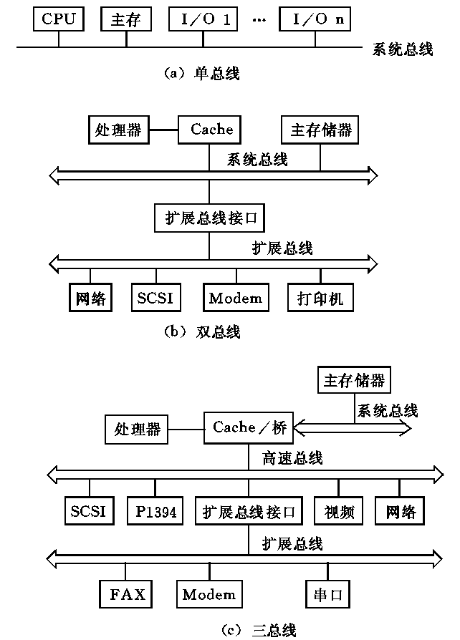
图10.14 总线结构

Slide 68
10.5.2 总线组成
总线是从两个或两个以上源部件传送信息到一个或多个部件的一组传输线，如一根传输线仅用于连接一个源部件(输出)和一个或多个目的部件(输入)，则不称为总线。
图10.15为总线的物理结构示意图。

Slide 69
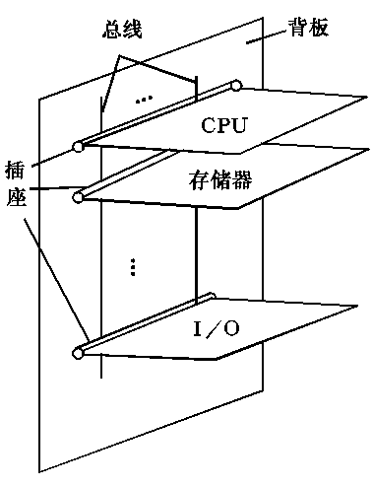
图10.15 总线物理结构示意图

Slide 70
由于多个模块(或部件)连接到一条共用总线上，必须对每个发送的信息规定其信息类型和接收信息的部件，协调信息的传送；必须经过选择判优，避免多个部件同时发送信息的矛盾。还需要对信息的传送定时，防止信息的丢失。这就需要设置总线控制线路。总线控制线路包括总线判优或仲裁逻辑、驱动器和中断逻辑等。

Slide 71
1. 总线判优控制
由于存在多个设备或部件同时申请对总线的使用权，为保证在同一时间内只能有一个申请者使用总线，需要设置总线判优控制机构。总线判优机构按照申请者的优先权选择可以控制总线的设备或部件。可以控制总线并启动数据传送的任何设备称做主控器或主设备；能够响应总线主控器发出的总线命令的任何设备称做受控器或从设备。通常 CPU 为主设备，存储器为从设备，I／O 设备可以为主设备或从设备。

Slide 72
总线判优控制按其仲裁控制机构的设置可分为集中式控制和分布式控制两种。总线控制逻辑基本上集中于一个设备 (如 CPU)时，称为集中式控制；而总线控制逻辑分散在连接总线的各个部件或设备中时，称为分布式总线控制。
常用的优先权仲裁方式为串行链接方式，如图10.16所示。
可以看出，其优先次序是由“总线可用”线所接部件的位置决定的，离总线控制器越近的部件其优先权越高。

Slide 73
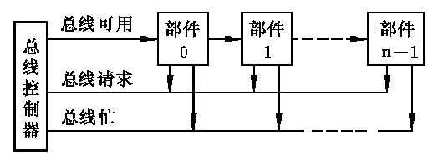
图10.16 串行链接判优线路

Slide 74
2. 总线通信
信息在总线上的传送方式可分为同步和异步两种方式：
(1) 同步通信。在同步方式下，通信双方由统一的时钟控制数据的传送，时钟通常是由 CPU 发出的，并送到总线上的所有部件。经过一段固定时间，本次总线传送周期结束，开始下一个新的总线传送周期。
(2) 异步通信。利用数据发送部件和接收部件之间的相互“握手”信号来实现总线数据传送的方式称作异步通信方式。

Slide 75
3. 出错处理
数据传送过程可能产生错误，有些接收部件有自动纠错能力，可以自动纠正错误；而有些部件无自动纠错能力但能发现错误，可发出“数据出错”信号，通常向 CPU 发出中断请求信号，CPU 响应中断后，转入出错处理程序。
4. 总线驱动
总线上可连接多个部件，具有扩充灵活的优点，但总线的驱动能力总是有限制的，因此在扩充时要加以注意。通常一个模块或一个部件限制在1～2个负载以内。

Slide 76
10.5.3 微机总线
1. ISA 总线
ISA 为工业标准总线，是IBM公司为其生产的PC系列微机制定的总线标准。ISA8总线(即 XT 总线)适用于 CPU 为8088的 IBM PC／XT 微机系统。总线信号连接到一个62针插座，分成A，B两排，每排31针，可连接31条引线，其中数据线8根，地址线20根；可接收6路中断请求，3路 DMA 请求；此外还包括时钟、电源线和地线。

Slide 77
80年代中期ISA总线扩充到16位(即 AT 总线)适用于 CPU为80286的IBM PC／AT系统。总线信号连接到2个插座，一个是与 XT 总线兼容的62针插座，引线仍标以A1～A31，B1～B31。另一个为扩充的32针插座，引线标以 C1～C18，D1～D18。总线信号包括数据线16根、地址线24根，支持16级中断和7个 DMA 通道。8位数据线的 I／O 接口卡可以在ISA-16的62针插座上运行。
在此期间，由于CPU速度的提高，让CPU与存储器直接交换数据而不再通过ISA总线。

Slide 78
表10.2为 ISA 总线信号定义，其中A1～A31，B1～B31 适合于 XT 总线与 AT 总线，C1～C18，D1～D18 仅适用于 AT 总线。
ISA总线的最大传输率为5MB/s。

Slide 79
表10.2 ISA 总线信号定义
引脚 信号 | 引脚 信号 | 引脚 信号 | 引脚 信号
A1 -I／O CHCK | B1 GND | C1 SBHE | D1 -MEMCS16
A2 D7 | B2 RESET DRV | C2 LA23 | D2 -I／O CS16
A3 D6 | B3 5V | C3 LA22 | D3 IRQ10
A4 D5 | B4 IRQ9 | C4 LA21 | D4 IRQ11
A5 D4 | B5 -5V | C5 LA20 | D5 IRQ12
A6 D3 | B6 DRQ2 | C6 LA19 | D6 IRQ15
A7 D2 | B7 -12V | C7 LA18 | D7 IRQ14
A8 D1 | B8 -CARD SLCTD | C8 LA17 | D8 -DACK0
A9 D0 | B9 +12V | C9 -MEMR | D9 DRQ0
A10 I/O CHRDY | B10 GND | C10 -MEMW | D10 -DACK5
A11 AEN | B11 -MEMW | C11 SD08 | D11 DRQ5
A12 A19 | B12 -MEMR | C12 SD09 | D12 -DACK6
A13 A18 | B13 -IOW | C13 SD10 | D13 DRQ6
A14 A17 | B14 -IOR | C14 SD11 | D14 -DACK7
A15 A16 | B15 -DACK3 | C15 SD12 | D15 DRQ7
A16 A15 | B16 DRQ3 | C16 SD13 | D16 +5V
A17A14 | B17 -DACK1 | C17 SD14 | D17 -MASTER

Slide 80
续表
引脚 信号 | 引脚 信号 | 引脚 信号 | 引脚 信号
A18 A13 | B18 DRQ1 | C18 SD15 | D18 GND
A19 A12 | B19 -REFRESH
A20 A11 | B20 CLK
A21 A10 | B21 IRQ7
A22 A9 | B22 IRQ6
A23 A8 | B23 IRQ5
A24 A7 | B24 IRQ4
A25 A6 | B25 IRQ3
A26 A5 | B26 -DACK2
A27 A4 | B27 T／C
A28 A3 | B28 ALE
A29 A2 | B29 +5V
A30 A1 | B30 OSC
A31 A0 | B31 GND

Slide 81
2. EISA 总线
1989年，Compaq，HP，AST，Epson，NEC 等九家计算机公司联合推出了一个32位总线标准——扩充工业标准(Extended Industrial Standard Architecture，简称EISA)。EISA 保持了与ISA 的完全兼容 。由于 EISA 的公开性，因此适合于 EISA 总线的插卡，如 LAN，SCSI，图形卡等相继问世，使 EISA 在应用领域得到充分发展。

Slide 82
EISA 总线支持 CPU，DMA 设备和总线主设备对存储器的32位地址寻址，16位或32位数据传送宽度。总线时钟仍保持为8MHz。32位的 DMA 采用成组传送(burst)方式时，传输率可达33MB／s。burst方式指的是当数据传送开始后以一定周期连续重复传送一组数据的工作方式，其所能达到的最高传输速率，称为传输率。在某些文章中burst翻译成猝发式或迸发式。
EISA 总线虽有很多改进，但比较复杂，而且随着人们对视频显示要求的不断提高，使得总线的传输率不能满足要求，于是出现了局部总线。

Slide 83
3. VESA总线
VESA(Video Electronics Standards Association)总线是“视频电子标准协会”于1991年推出的32位局部总线，把对数据传输率要求高的显示卡、网络卡等通过局部总线控制器与CPU总线相连，局部总线时钟与CPU时钟同步。但由于总线扩展插槽的电气性能限制了最高工作频率，一般选定为33MHz，所以数据传输率最大为132MB/s。低速的I/O设备，如打印机，CD-ROM,FAX/Modem等，仍通过ISA总线控制器，以8MHz/16MHz的速率运行。这样构成的系统是VESA和ISA两种总线的结合，在主板上同时有两种扩展插槽。

Slide 84
VESA总线没有制定严格的标准，因此各厂家产品的兼容性较差。另外VESA总线主要是针对80486设计的，最适合使用于80486系统中。
4. PCI总线
外围部件互连(peripheral component interconnect,简称PCI)总线也为局部总线。

Slide 85
随着Pentium芯片的推出，Intel公司分别于1992年6月和1995年6月颁布了PCI V1.0和V2.1规范，目前已得到广泛应用。PCI是一种同步且独立于处理器的32位(V2.1支持64位)局部总线，它除了适用于Intel公司的芯片外，还适用于其他型号(如DEC公司的Alpla)的微处理器芯片。并能实现即插即用(P&P)，即在加电时，BIOS可自动检测机器配置，而给各个外围设备分配中断请求号，存储器的缓冲区等，从而避免了IRQ(中断请求)、DMA(直接存储器存取)和I/O通道之间的冲突。

Slide 86
PCI V1.0支持33MHz工作频率，最大传输率为132MB/s；而工作在V2.1支持的66MHz频率时，其传输率为264MB/s，或528MB/s。
图10.17(a)所示为PCI在单处理器系统中的典型应用。“DRAM控制器和桥”模块加到PCI总线上，其中桥的作用犹似数据缓冲器，因此PCI总线的速度可以不同于处理器。在多处理器系统中(图10.17(b))，可以有1个或多个桥连接到系统总线上，而系统总线仅连接处理器/cache,主存储器和桥。

Slide 87
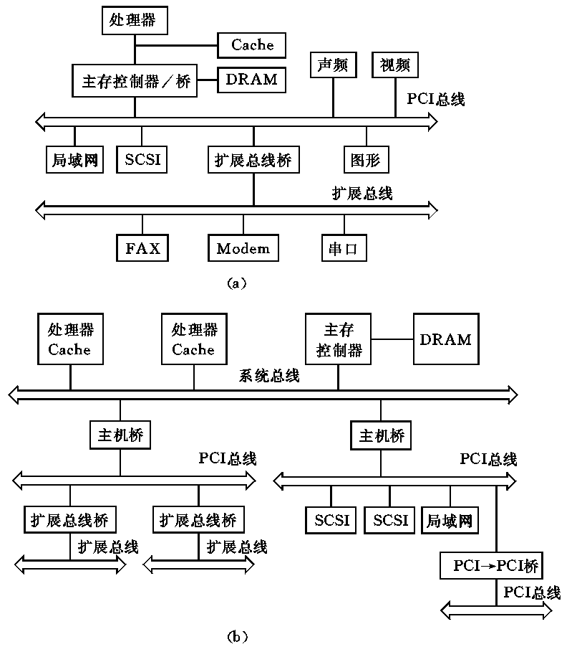
图10.17 PCI总线应用举例

Slide 88
PCI总线结构简介如下：
PCI有100根引出线，其中50根是必备的，其余50根信号线是可选的。
50根必备信号线分成以下5组：
(1) 系统信号线：Clock和Reset。
(2) 地址与数据线： 包括32根地址和数据的复用线以及其他用来解释数据与地址的信号线。
(3) 接口控制线：控制工作时序，并在主从设备之间进行协调。

Slide 89
(4) 仲裁线：与PCI其他信号线不同，这组线不是共享的，每个I/O设备都有一对仲裁线直接连到仲裁器上。
(5) 出错报告线： 报告奇偶校错或其他错误。
在50根可选的信号线上包括有32根扩充用的地址和数据的复用线。

Slide 90
10.6 外设接口
计算机的外部设备，如磁盘驱动器、CD-ROM、鼠标器、键盘、显示器等，都是独立的物理设备。这些设备与主机相连时，必须按照规定的物理互连特性、电气特性等进行连接，这些特性的技术规范，称为接口。
从物理结构来看，例如硬盘驱动器，通过电缆与适配器相连，适配器插在主机板上的槽中，这个适配器就是磁盘机的接口卡。它一方面通过槽背面的引线与CPU相连，符合主机的系统总线规范；另一方面与硬盘驱动器相连，要符合外设接口规范，即与相连的磁盘驱动器具有相同的技术规范。

Slide 91
IDE接口和SCSI接口是当前在微机、工作站和服务器中广泛应用的接口，一般来讲，在微机中用IDE接口，在工作站/服务器或小型机中使用SCSI接口。

Slide 92
10.6.1 IDE和EIDE接口
IDE(integrated drive electronics)是从IBM PC/AT上使用的ATA接口发展而来的，IDE/ATA磁盘驱动器比之早期的ATA驱动器增加了任务文件寄存器(包括数据寄存器，状态寄存器以及反映地址的驱动器号、磁头号、道号和扇区号寄存器等)。而早期的ATA驱动器，任务文件寄存器位于磁盘控制器中。能够配置CD-ROM驱动器的ATA称为ATAPI(ATA Packet Interface)。随着计算机系统对硬盘速度和容量要求的提高，增强型IDE(EIDE)标准应运而生。

Slide 93
IDE标准有以下三点限制：
(1) 读写磁盘的数据传输率一般不超过15MB/s。
(2) 最多可连接两个IDE设备(磁盘机或其他)。
(3) 如果连接磁盘驱动器，每个磁盘驱动器容量不超过528MB。
EIDE标准改进如下：
(1) 读写磁盘的数据传输率可达12MB/s~18MB/s。
(2) 最多可连接4个IDE设备。
(3) 每个磁盘驱动器的容量可超过528MB。
EIDE通常接在VL-BUS(VESA Local Bus)和PCI(peripheral component interconnect)总线上。

Slide 94
10.6.2 SCSI接口
小型计算机系统接口(small computer system interface，简称SCSI)是当前最流行的用于小型机和微型机的外部设备接口标准，1986年美国国家标准局(ANSI)在原SASI(美国Shugart公司的Shugart Associates System Interface)接口基础上经过功能扩充和协议标准化，制定出SCSI标准，后来又被国际标准化组织(ISO)确认为国际标准。

Slide 95
1986年之后，SCSI标准又经过多次修订、扩充，到1991年定稿，称为Enhanced Small Computer System Interface,即SCSI-2。与原有的SCSI标准兼容。SCSI总线的数据线由8位扩展到16位／32位(由于各种原因，实用的总线只有16位)。并提高了数据传输率，扩充了功能和设备命令集。
SCSI接口系统的结构见图10.18 。
SCSI标准规定了两种输出方式：单端输出方式和差分输出方式。8位单端输出SCSI接口信号线的安排如图10.19所示。

Slide 96
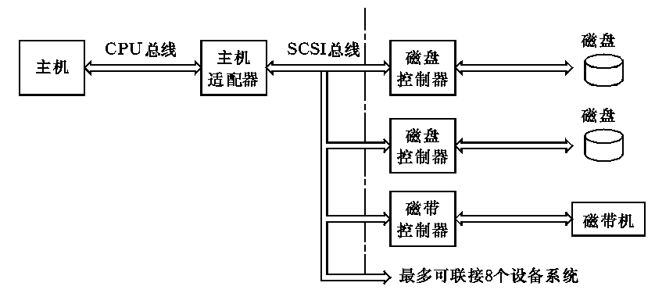
图10.18 SCSI接口系统的配置

Slide 97
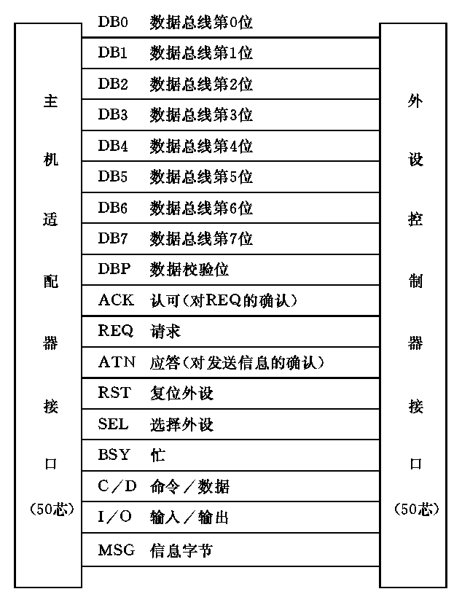
图10.19 SCSI接口信号线

Slide 98
联接到SCSI 总线上的设备(包括外设和主机)都有一个标识号ID，从0，1，…，7共8个，允许多台外设并行工作，也允许多台主机共享外设。SCSI总线上的设备分成发出命令的“主设备”和接收并执行命令的“从设备”两大类，通常主机充当“主设备”，外设充当“从设备”。ID号高的“主设备”在占有总线的仲裁中享有高的优先级。目前有的小型机的基本设置中已有SCSI接口，如果没有，需要一块SCSI主机适配器板才能跨接到SCSI总线上。

Slide 99
这块适配器板完成主机总线到SCSI总线的接口，因此不同的主机总线有不同的适配器，例如有适合于AT总线、EISA总线或PCI总线的适配器。用户根据不同的主机选择相应的主机适配器，就可以联接具有SCSI接口的设备。
表10.3列出SCSI接口的技术指标。
表10.3中提高传输率的总线称之为“Fast”，16位总线宽度称之为Wide。为了提高传输率，减少了单端输出的总线长度，而不改变差分输出的总线长度。

Slide 100
表10.3 SCSI 接 口
标准 | 总线宽度 | 最高数据传输率/MB/s | 总线最大长度(米) |  | 连接设备数量
 |  |  | 单端 | 差分
SCSI | 8 | 5 | 6 | 25 | 8
Fast SCSI | 8 | 10 | 3 | 25 | 8
Wide SCSI | 16 | 10 | 3 | 25 | 8
Fast Wide SCSI | 16 | 20 | 3 | 25 | 16
Ultra SCSI | 8 | 20 | 1.5 | 25 | 8
Wide Ultra SCSI | 16 | 40 | - | 25 | 16
Ultra2 SCSI | 8 | 40 | 未定 | 未定 | 8
Wide Ultra2 SCSI | 16 | 80 | 未定 | 未定 | 16

Slide 101
10.6.3 其他外设接口
1. IEEE-488 总线标准
IEEE-488 总线，最初是为电子仪器设计的并行接口总线，已在电子仪器厂家中广泛应用，HP(惠普)公司除用于电子仪器，还应用于计算机。
488总线允许连到该总线的设备，选择以下三种基本方式之一进行工作：
(1) “接收”方式，从总线接收数据；
(2) “发送”方式，向总线发送数据；
(3) “控制”方式，控制其他设备，例如对其他设备进行寻址，或允许“发送”设备使用总线。

Slide 102
连接在总线上的多种设备，在任一时刻只能有一个总线“控制”设备或“发送”设备是活跃的。总线上的设备都分配有唯一的地址，控制设备可选择若干个接收设备。
488总线使用24针插座，其中8根地线，16根信号线：8根双向数据线(与地址复用)、3根字节传送控制线和5根接口控制线。利用发送设备和接收设备的“握手”信号(字节传送控制线)来控制数据的传送。

Slide 103
2. 串行数据通信接口标准
有些外设，由于速度较慢，或者离主机较远，往往采用串行数据传送方式，它只需要一对线来传送信号。目前几乎在所有计算机中都采用的串行接口标准是 EIA RS-232C 标准。该标准包括了按位串行传输的电气和机械方面的规定，适用于数据终端设备 DTE和数据通信设备 DCE之间的接口，完整的 RS-232C 接口有25根线，采用一个25芯插头座，但大多数计算机终端只要使用其中的3至5根线即可工作，其中最主要的是“发送数据”和“接收数据”线，它们用来在两个系统之间传送串行信息，其传输率可从50、75至19200b/s(位/秒)。

Slide 104
RS-232C 数据线的电气特性是：低于 -3 伏表示“1”(传号)，高于 +4 伏表示“0”(空号)，通常额定的信号电平为 -10 伏和 +10 伏左右。因此 RS-232C 的电平与标准的 TTL 的逻辑电平不同，需要使用1488和1489集成电路发送器和接收器来进行电平转换。
串行接口用于连接慢速外围设备到计算机总线上，其设备一端按位串行传送，计算机一端并行(通常是字节)传送。

Slide 105
一个串行接口具有寻址和控制功能，并要在寄存器(DIN,DOUT)和 I／O 设备之间进行串并转换。图10.20是一个基于使用一个通用异步接收发送器(universal asynchronous receiver transmitter，简称UART)集成电路片子的串行接口原理逻辑图。

Slide 106
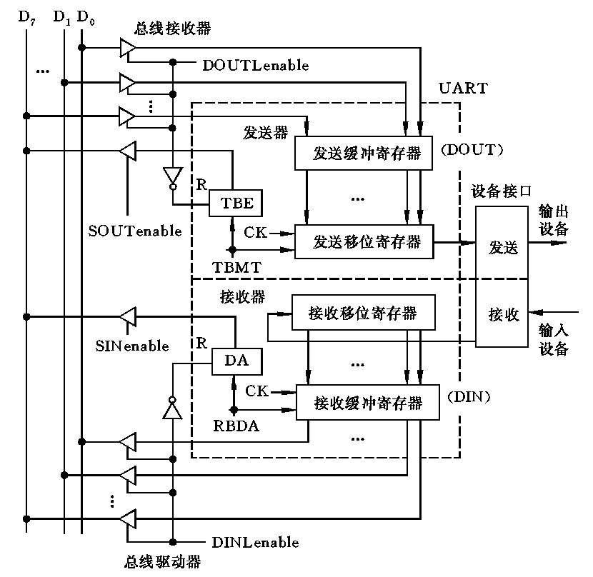
图10.20 异步串行接口中 UART 工作原理图

Slide 107
3. USB(通用串行总线)接口
USB是一种通用万能插口，可以将下列的任一部件插入USB端口：显示器、键盘、鼠标、调制解调器、游戏杆、打印机、扫描仪、视频相机等。还可以将一些USB外设进行串接，即一大串设备共用PC机上一个端口。USB总线可提供电源，但如将多个耗电量大的外设串接起来有可能使总线过载，此时可使用一个自供电的集线器来补充功耗。另外USB外设可以热插拔。但是一些USB外设不能在Windows 95环境下使用，而需要等待软件升级到Windows 98。

Slide 108
4. IEEE 1394串行接口标准
1994年9月成立了IEEE 1394行业协会，促成了数字音频、视频设备基于IEEE 1394的家庭网络标准。发表了确保IEEE 1394高品质和互换性的标准书，并在IEEE 1394-1995的基础上，开始研究和发展传输速率最高可达3.2Gb/s的IEEE 1394b产品。在98北京中国家用电器博览会上，Sony公司以IEEE 1394为接口，将微机与电视、音响、摄录放一体机、数据存档系统、数字相机、彩色打印机、图像采集卡等连接起来，构成了一个标准的家庭网络环境。满足了多媒体应用的需要。但该标准并不局限于家庭环境，同样适用于多种计算机外设和远程网中。

Slide 109
IEEE 1394有以下主要特点：
(1) 高速率。IEEE 1394—1995中规定传输率为200Mb/s到400Mb/s，IEEE 1394b中规定的传输率为800Mb/s到3.2Gb/s，其实400Mb/s已能满足应用要求。
(2) 实时性。
(3) 总线结构。
(4) 热插拔。
(5) 即插即用。

Slide 110
5. AGP(加速图形)接口
早期显示器的VGA图形适配器只起到CPU和显示器之间的接口作用，如今的适配器还起到处理三维图形/图像数据和加速三维图形/图像显示等功能。图形适配器可接在ISA，VESA或PCI接口上。在三维图形显示中，即使接到PCI总线上，其传输率也显得太低了，因此产生了AGP(accelerated graphics port)接口标准。AGP接口可把主存和显存直接连接起来，其总线宽度为32位，时钟频率为66MHz，最高传输率为528Mb/s，图10.21示出AGP的连接方法。

Slide 111
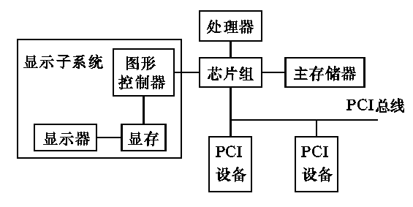
图10.21 图形接口AGP的连接方式

Slide 112
6. PCMCIA接口
PCMCIA(personal computer memory card international association)是广泛应用于笔记本电脑中的一种接口标准，是一个小型的用于扩展功能的插槽，通常用来插上存储器(Flash Memory)卡或Fax/Modem卡。一般在机箱的旁侧留下了PCMCIA插槽位置，不用打开机箱就可接插PCMCIA卡。

Slide 113
大多数笔记本电脑可提供Ⅰ，Ⅱ，Ⅲ型插槽，这些插槽的区别仅在它们的厚度。长和宽是相同的，均为86.6mm×54mm，卡的引出端均为68针。Ⅰ型卡插槽厚度为3.3mm，Ⅲ型卡插槽的厚度为10.2mm，一个Ⅲ型插槽可作为两个Ⅱ型插槽(厚度为5.0mm)使用。某些公司提供Ⅳ型卡，其厚度为16mm。
在PCMCIA卡上允许制作任意一种PCI设备，具有即插即用功能。

Slide 114
习题
10.1 从供选择的答案中，选出正确答案填入( )。
(1)计算机系统的输入输出接口是(A)之间的交接界面。主机一侧通常是标准的(B)。一般这个接口就是各种(C)。
供选择的答案
A： ① 存储器与 CPU；② 主机与外围设备；③ 存储器与外围设备。
B： ① 内部总线；② 外部总线；③ 系统总线。
C： ① 设备控制器；② 总线适配器。

Slide 115
(2) 中断处理过程中保存现场的工作是(A)的。保存现场中最基本的工作是保存断点和当前状态，其他工作是保存当前寄存器的内容等。后者与具体的中断处理有关，常在(B)用(C)实现，前者常在(D)用(E)完成。
设 CPU 中有16个通用寄存器，某中断处理程序运行时仅用到其中的2个，则进入该处理程序前要把这(F)个寄存器内容保存到内存中去。
若某机器在响应中断时，由硬件将 PC 保存到主存00001单元中，而该机允许多重中断，则进入中断程序后，(G)将此单元的内容转存到其他单元中。

Slide 116
供选择的答案
A：① 必需的；② 可有可无的。
B，D：① 中断发生前；② 响应中断前；③ 具体的中断服务程序执行时；④ 响应中断时。
C，E：① 硬件；② 软件。
F：① 16；② 2。
G：① 不必；②必须。
(3) 设置中断触发器保存外设提出的中断请求，是因为(A)和(B)。后者也是中断分级、中断排队、中断屏蔽、中断禁止与允许、多重中断等概念提出的缘由。

Slide 117
供选择的答案
A，B：① 中断不需要立即处理；② 中断设备与 CPU 不同步；③ CPU 无法对发生的中断请求立即进行处理。④ 可能有多个中断同时发生。
10.2 程序中断设备接口由哪些逻辑电路组成?各逻辑电路的作用是什么?
10.3 简述中断处理的过程。指出其中哪些工作是由硬件实现的，哪些是由软件实现的。

Slide 118
10.4 一般 CPU 在一条指令执行结束前判断是否有中断请求，若无，则执行下条指令，若有，则按如下步骤进行中断处理。步骤a，关中断，然后将断点(PC 内容)和程序状态字等现场保存，并转入中断处理程序。步骤b,判断中断源，根据中断源进入处理相应中断的处理程序。步骤c，先做好设置新的中断屏蔽码等准备工作后即执行开中断，然后进入具体的中断服务程序执行中断服务。步骤d,先关中断，然后恢复现场。步骤e,先执行开中断，然后立即执行中断返回。

Slide 119
从供选择的答案中选择合适的答案完成下述填空：
步骤a由(A)实现。若采用向量中断方式，则不必执行步骤b。步骤c中开中断的目的是(B)。由于设置了(C)，故可在多重中断发生时改变中断响应顺序。步骤e的开中断是由(D)实现的。
供选择的答案
A：① 程序；② 中断隐指令(硬件)。
B：① 使原来的屏蔽码不起作用；② 便于高级的中断请求得以及时处理。
C：① 新的屏蔽码；② 开中断。
D：① 程序；② 硬件。

Slide 120
10.5 中断屏蔽的作用是什么?计算机中有一些故障或事件是不允许屏蔽的。掉电中断允许屏蔽吗?根据图10.5的处理过程写出在执行各级中断处理时所设置的中断屏蔽位。
10.6 从供选择的答案中选出正确答案填入( )中。
某行式打印机打印速度为每分钟760行，每行132字符。打印机经异步串行口与主机相连。设传送效率为0.8，但在传输前将数据进行压缩处理，使得传送效率提高一倍。串口的波特率应选择(A)。若打印机以中断方式与 CPU 传输数据，上述数据压缩处理(B)影响打印速度。

Slide 121
供选择的答案
A：① 2400位／s；② 4800位／s；③ 9600位／s。B：① 会；② 不会。
10.7 假定某外设向 CPU 传送信息，最高频率为40K次／秒，而相应的中断处理程序的执行时间为40μs，问该外设是否可采用中断方式工作?为什么?
10.8 选择填空
在DMA的三种工作方式中，传送同样多的数据，CPU暂停方式速度(A)。

Slide 122
采用程序中断方式传送数据时，需暂时中止正在执行的 CPU 程序；而采用 DMA 方式，在传送数据时，(B)暂时中止正在执行的 CPU 程序。
供选择的答案：
A：① 最快；② 最慢。B：① 也需要；② 不需要。
10.9 DMA 接口由哪些逻辑电路组成?各逻辑电路的作用是什么?
10.10 简述 DMA 处理的全过程，指出哪些工作是由软件实现的，哪些是由硬件实现的。

Slide 123
10.11 设有一磁盘盘面共有磁道200道，盘面总存储容量为1.6兆字节，磁盘旋转一周时间为25ms，每道有4个区，各区之间有一间隙，磁头通过每个间隙需1.25ms。问磁盘通道所需最大传输率是多少(字节／秒)?设有人为上述磁盘机设计了一个与主机之间的接口，磁盘读出数据串行送入一个移位寄存器，每当移满16位后，向处理机发出一个请求交换数据的信号。处理机响应请求信号，并取走移位寄存器的内容后，磁盘机再串行送入下一个16位的字，如此继续工作。如果现在已知处理机在接到请求交换的信号以后，最长响应时间是3微秒，这样的接口能否正确工作?应如何改进?

Slide 124
10.12 今有一磁盘存储器，转速为3000转／分，分8个扇区，每扇区存储1K字节。主存与磁盘传送数据的宽度为16位(即每次传送16位)。
(1) 描述从磁盘处于静止状态开始将主存缓冲区中2K字节传送到磁盘的整个工作过程。
(2) 假如一条指令最长执行时间为30μs，是否可采用在指令结束时响应 DMA 请求的方案，为什么?假如不行，应采用怎样的方案?
10.13 下面的叙述哪些是正确的?
(1) 与各中断源的中断级别相比，CPU(或主程序)的级别最高。

Slide 125
(2) DMA设备的中断级别比其他非DMA I／O 设备高，否则，数据可能丢失。
(3) 中断级别最高的是“不可屏蔽中断”。
10.14 从中断源的急迫程度、CPU 响应时间和接口控制电路三个方面，说明程序中断和 DMA 的差别。
10.15 列举出几种系统总线和外设接口标准。两者在计算机系统中所起的作用有何不同？
10.16 串行接口中为何需要串、并行数据的转换电路？
10.17 计算机中采用多总线结构的主要原因何在？

